Slide 1
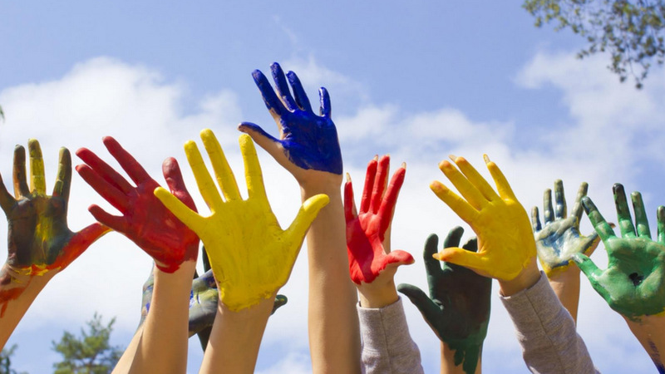
Monitor 440 Educatori e Genitori 2030

Slide 2
Il progetto vuole valorizzare il concetto di comunità educante in cui si riconosca che ognuno ha qualcosa in cui è capace e allo stesso tempo che nessuno può bastare a se stesso.
I punti nodali dell’educazione e delle attività da svolgere all’interno della comunità educante mireranno a :
Allargare la consapevolezza ai diversi attori della comunità educante;
Conoscersi e riconoscersi;
Aprire e condividere gli spazi;
Promuovere/creare condizioni concrete di condivisione; Contrastare la frammentarietà

Slide 3
Il Patto di corresponsabilità educativa- Incontro I
- cos’è?
è la dichiarazione, esplicita e partecipata dei diritti e doveri che regolano il rapporto tra la scuola, le famiglie e gli alunni. Coinvolge l'intero corpo docente, i genitori, il personale ATA, gli alunni e gli enti esterni preposti o interessati al servizio scolastico. Tutti insieme devono contribuire allo sviluppo del reciproco senso di responsabilità e impegno.

Slide 4
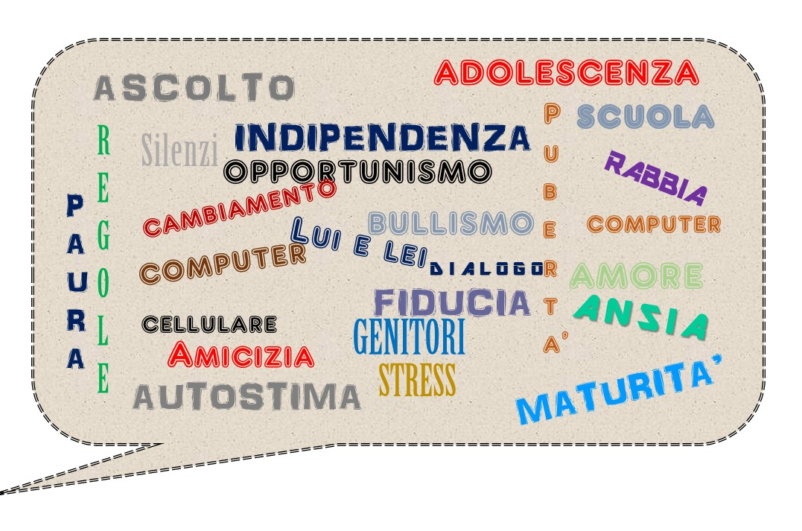
Diversi modi di comunicare con i figli- Incontro II
E’ molto difficile comunicare con un adolescente: la modalità di comunicazione efficace sarà basata sul rispetto, sull’ascolto e sull’empatia, in modo da restituire al ragazzo quel senso di accettazione che gradualmente lo farà sentire sicuro e autonomo; nel renderlo autonomo, lo rendiamo anche responsabile di tutte le sue scelte e azioni.

Slide 5
Cittadini attivi- Incontro III
La cittadinanza attiva consiste in una pluralità di autonome forme di azione che danno concretezza al principio costituzionale dell'impegno per rimuovere gli ostacoli all'eguaglianza dei cittadini, attraverso attività di interesse generale. Educare i giovani al concetto di cittadinanza attiva li aiuta alla responsabilità e alla partecipazione consapevole.

Slide 6
Educazione Civica Europea- Incontro IV
Rispettare l’ambiente, curarlo, conservarlo, migliorarlo, assumendo il principio di responsabilità.
Adottare i comportamenti più adeguati per la tutela della sicurezza propria, degli altri e dell’ambiente in cui si vive, in condizioni ordinarie o straordinarie di pericolo, curando l’acquisizione di elementi formativi di base in materia di primo intervento e protezione civile.

Slide 7
Responsabili Insieme nella Rete “Invisibile“- Incontro V
La rete è uno strumento ormai ampiamente diffuso in tutto il mondo, senza di essa si è quasi esclusi dal resto del mondo: spesso si sottovaluta la sua importanza ma anche i suoi pericoli, quindi molti adolescenti, non responsabilizzati, sentendosi liberi di navigare in rete finiscono per fare degli errori. Conoscere per navigare in tranquillità

Slide 8
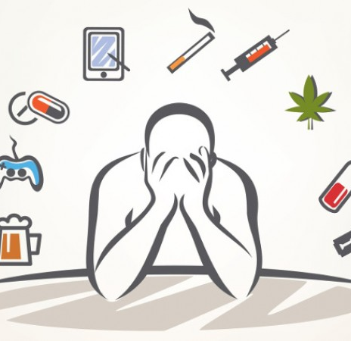
I meccanismi alla base della dipendenza- Incontro VI
Per dipendenza si intende un'alterazione del comportamento che da semplice o comune abitudine diventa una ricerca esagerata del piacere attraverso mezzi o sostanze o comportamenti come le droghe, il gioco d’azzardo o anche cibi che consumiamo indiscriminatamente.

Slide 9
AGE-IISSS E.Pantaleo

